Slide 1

Java Backend

Slide 2
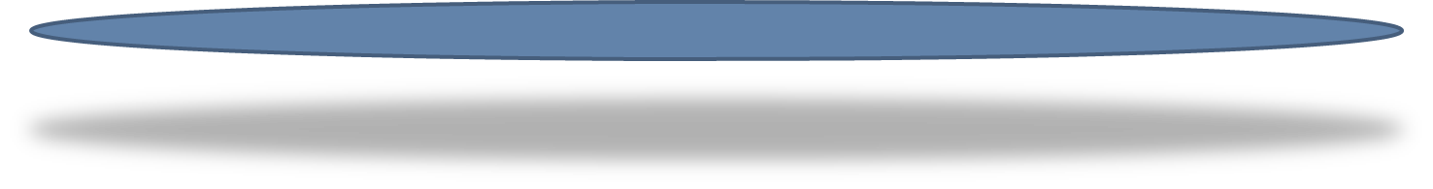
01
Spring validators
02
Monolith và Microservice
NỘI DUNG
03
04

Slide 3
01
Spring validator
là một thành phần quan trọng trong Spring Framework, giúp bạn xác thực dữ liệu đầu vào trong các ứng dụng Spring. Validator được tích hợp chặt chẽ với Spring MVC và Bean Validation (JSR-303/JSR-380), hỗ trợ kiểm tra các ràng buộc của dữ liệu trước khi xử lý logic nghiệp vụ.

Slide 4
01
Spring validator
Spring Validator hoạt động dựa trên hai thành phần chính:
Interface Validator: Đây là giao diện cung cấp phương thức để kiểm tra tính hợp lệ của một đối tượng.
Bean Validation (JSR 303/JSR 380): Sử dụng các annotation như @NotNull, @Size, @Email, v.v., để xác thực dữ liệu.

Slide 5
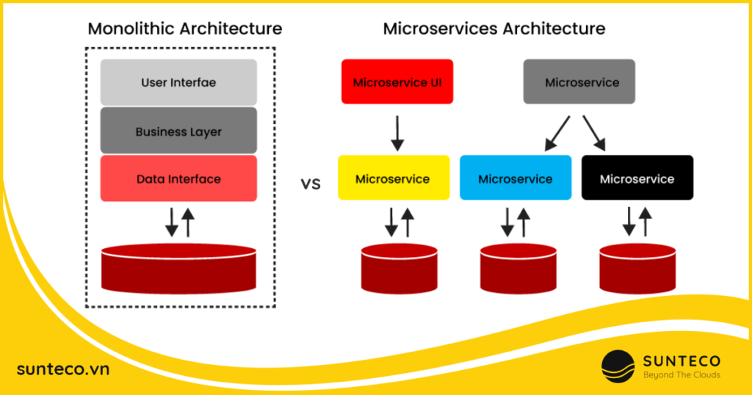
02
Monolith và Microservice

